Slide 1

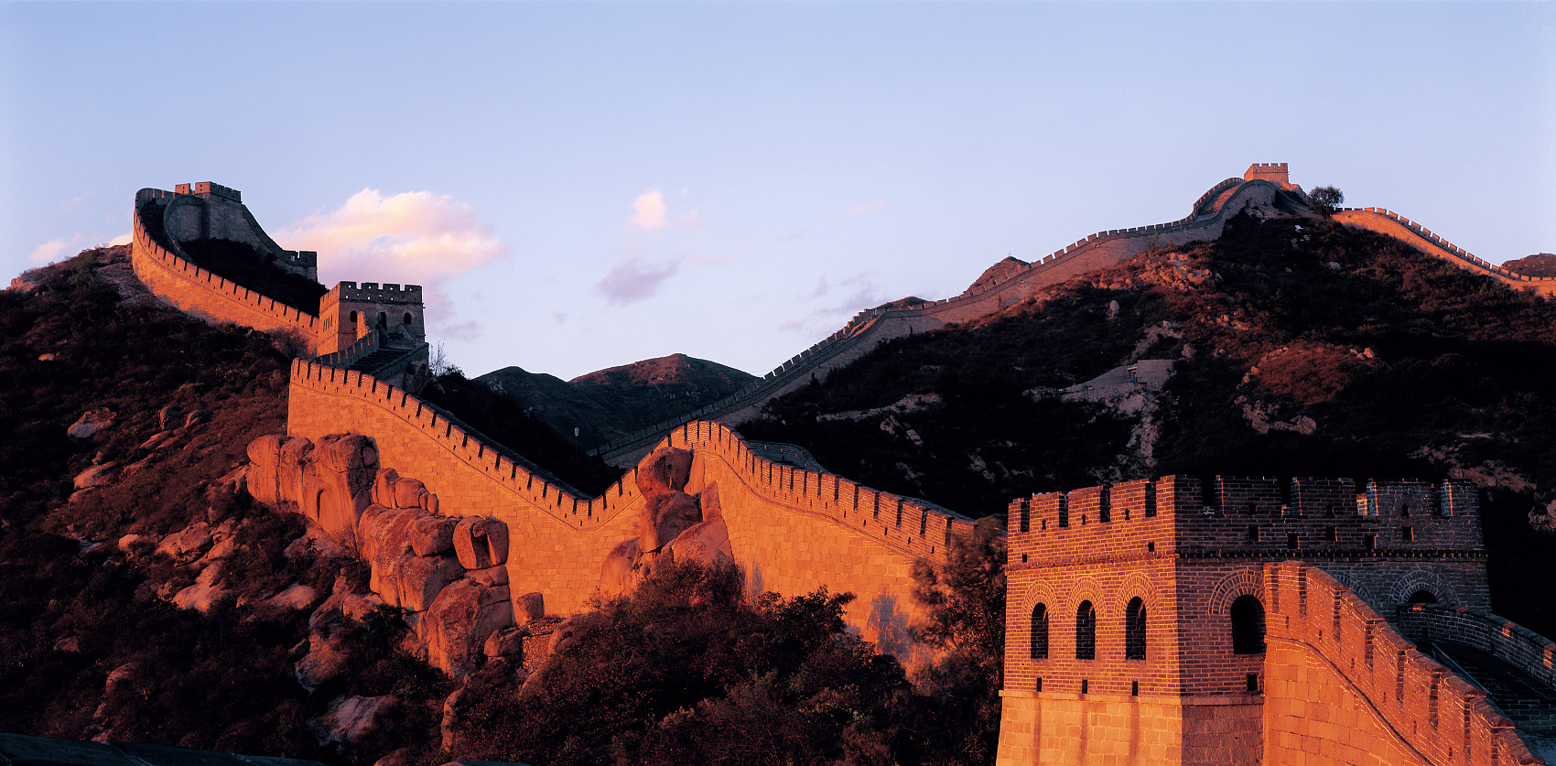


习近平文化思想在浙江的生动实践
人民有信仰 民族有希望 国家有力量
汇报人：23纺织2班李凯涛

Slide 2


目录
壹
概念内涵
贰
浙江践行
叁
个人实践
肆
结语

Slide 3

壹
第一部分
概念内涵
2023年10月7日至8日，全国宣传思想文化工作会议在北京召开。会议最重要的成果就是首次提出了习近平文化思想。

Slide 4
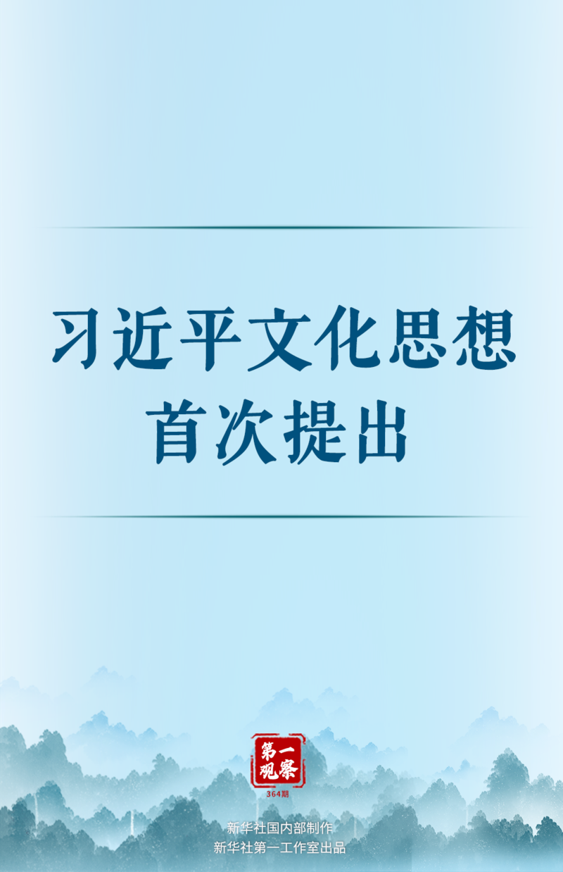

首次提出习近平文化思想
全国宣传思想文化工作会议认为，党的十八大以来，宣传思想文化工作之所以取得历史性成就，最根本就在于有习近平总书记领航掌舵，有习近平新时代中国特色社会主义思想科学指引。习近平总书记在新时代文化建设方面的新思想新观点新论断，内涵十分丰富、论述极为深刻，是新时代党领导文化建设实践经验的理论总结，丰富和发展了马克思主义文化理论，构成了习近平新时代中国特色社会主义思想的文化篇，形成了习近平文化思想。
会议提出，习近平文化思想既有文化理论观点上的创新和突破，又有文化工作布局上的部署要求，明体达用、体用贯通，明确了新时代文化建设的路线图和任务书，标志着我们党对中国特色社会主义文化建设规律的认识达到了新高度，表明我们党的历史自信、文化自信达到了新高度。
会议强调，要紧紧围绕学习贯彻习近平文化思想，围绕贯彻党的二十大关于文化建设的战略部署，切实增强做好新时代新征程宣传思想文化工作的责任感使命感，推动各项工作落地见效。
促进文化事业和文化产业繁荣发展，推动中华优秀传统文化保护传承。加强和改进对外宣传工作，增强中华文明传播力影

Slide 5

习近平文化思想的形成过程
实践总结、理论结晶
进入新时代，文化在振奋民族精神、维系国家认同、促进经济社会发展和人的全面发展等方面作用充分凸显。
明体达用、体用贯通
习近平总书记在重要指示中强调，新时代新征程，世界百年未有之大变局加速演进，宣传思想文化工作面临新形势新任务，必须要有新气象新作为。
思想武器、行动指南
一个民族的复兴，需要强大的物质力量，也需要强大的精神力量。宣传思想文化战线肩负着为全面建设社会主义现代化国家、全面推进中华民族伟大复兴提供坚强思想保证、强大精神力量。

Slide 6

习近平文化思想的理论渊源
马克思主义文化思想
中国共产党文化建设经验的升华创新
马克思主义是我们立党立国、兴党兴国的根本指导思想。对文化在人类社会历史中产生、发展和发挥作用的一般规律进行了深刻分析，对资本主义社会中社会意识形态的阶级根源和运行机制进行了系统阐释。
中国共产党人历来重视文化建设，在新民主主义革命、社会主义革命和建设、改革开放新时期等不同历史条件下形成了内涵丰富、形态多样的革命文化和社会主义先进文化。
对中华优秀传统文化的继承发展
对人类优秀文明成果的学习和借鉴
中华文明是世界上唯一绵延不断且以国家形态发展至今的伟大文明。中华优秀传统文化源远流长、博大精深、辉煌璀璨，涵养着世世代代的中华儿女，是维系整个民族生存发展的思想根基。
人类优秀文明成果是各国人民在应对人类社会历史进程的客观矛盾中形成的知识和智慧结晶，为探索人类文化的发展规律，破解“古今中西之争”提供了丰富的研究课题、视角和材料，构成习近平文化思想的重要理论来源。

Slide 7
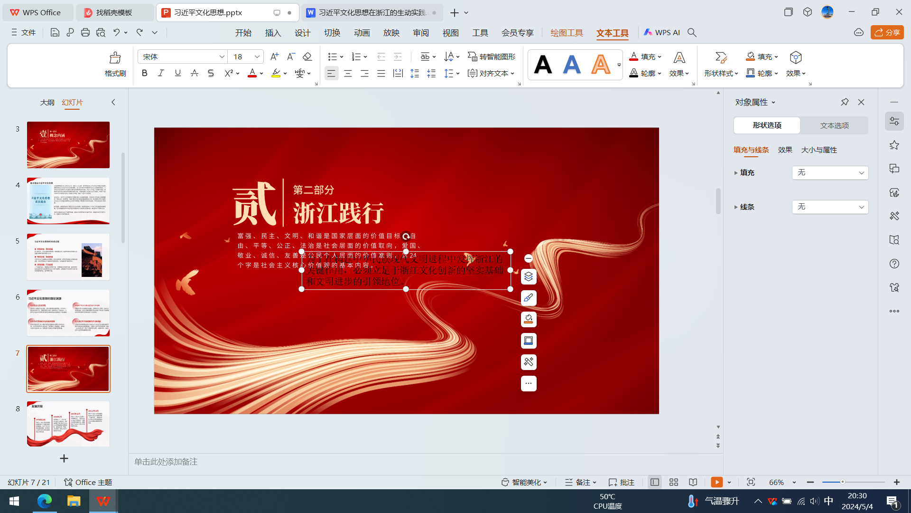
贰
第二部分
浙江践行
为了在构建中华民族现代文明进程中发挥浙江的关键作用，必须立足于浙江文化创新的坚实基础和文明进步的引领地位。

Slide 8

八项工程
文化促进工程
通过采取多种途径发展文化产业，其目标是在2010年前，在全省形成一批在全国具有竞争优势的文化主导产业，培育一批特色鲜明的文化产业区块，发展一批骨干文化企业，打造一批文化名牌产品，创建一批文化产业市场。
文化阵地工程
针对浙江各地文化事业发展程度不一，很多偏远、基层地区的文化阵地建设还比较薄弱而提出，以构建比较完备的全省基层公共文化服务体系为目的。
文化传播工程
以推动全省报纸、期刊、广播、电视、电影、图书、音像制品、电子出版物、互联网等文化传播媒体的建设、管理和发展。
文化人才工程
培养一批有较高学术造诣、联系实际的理论专家，一批受群众喜爱的名记者、、名主持人，一批艺术水平精湛的作家、艺术家，一批既懂宣传文化发展规律，又懂市场运作规律的文化经营管理专家，为文化大省建设奠定坚实的人才基础。

Slide 9
八项工程
文化保护工程
文化研究工程
包括以物质文化遗产为对象的历史文化遗产保护工程和以非物质文化遗产为对象的民族民间艺术保护工程两部分。
文化精品工程
浙江历史上第一次有组织、有计划地系统研究浙江当代发展，全面梳理浙江历史文脉，深入挖掘浙江文化内涵，也是国内最大的地方文化研究工程。
文明素质工程
重点扶持一批体现国家和浙江创作水准、具有全国影响的作品，一批在文化产业发展中具有良好社会效益、市场发展潜质和积极导向作用的项目，一批深受基层群众欢迎的公益性文化服务项目。
以全体公民为对象，通过理论武装、舆论引导、精神塑造、文化熏陶、环境影响、实践推动等途径，着力提升公民的思想道德素质和科学文化素质，促进人的全面进步，为和谐社会营造良好的行为规范和文明风气。

Slide 10
探源护脉 传承创新 新时代浙江文物事业不断向纵深发展
世界文化遗产
浙江的文化工程成绩
全省坐拥4处世界级文化遗产瑰宝。
杭州西湖景区，于2011年6月被列入世界遗产名录。西湖是杭州的明珠，以其独特的湖泊景观闻名遐迩，是中国唯一的湖泊类文化遗产。
大运河，2014年6月被列入世界遗产名录。大运河的历史可以追溯到公元前486年的春秋时期，它是世界上最早、最持久、空间跨度最大的人工运河。
良渚古城遗址，2019年7月列入世界遗产名录。良渚古城遗址位于杭州市余杭区，距今已有5300至4300年的历史，是证明中华五千年文明的重要遗址。
江郎山，2010年8月列入世界遗产名录。以其雄奇的山峰和秀丽的景色闻名，是丹霞地貌的杰出代表。
2020年，浙江启动“文化基因解码工程”，挖掘、研究、阐释优质文化基因，构建全省文化基因库，推进其转化利用。
到目前为止，浙江系统梳理文化的传承脉络，累计出版学术著作超过1700部。
浙江全省累计建成5万余家新时代文明实践中心、所（站、点）和农村文化礼堂。
截至目前，浙江涌现出“时代楷模”5例、全国道德模范18人、“中国好人”536例。全国文明城市数量从2005年的1个增加到目前的27个。
如今，浙江文化产业实现了从“千亿级”向“万亿级”跨越。2022年浙江文化产业增加值达5145亿元，是2002年的22.5倍。

Slide 11


弦歌不绝奏新声——建设中华民族现代文明的浙江实践
从史前星火到古代辉煌，从近代变革到当代发展，浙江构建了“100万年人类史”“万年文化史”“5000多年文明史”和稻作、蚕丝、茶叶、漆作、瓷器、酿酒的主要起源地等文化谱系。
浦江上山遗址、余姚河姆渡遗址等得到系统性保护利用；“中国蚕桑丝织技艺”等11个项目入选人类非物质文化遗产。宋韵文化、和合文化、南孔文化、阳明文化……一颗颗省域文化明珠就此擦亮。
之江文化产业带、横店影视文化产业集聚区等重大平台加快推进，视听产业、数字出版、短视频、数字音乐等四大国家级基地落户浙江；文化特色小镇、文化产业园区和文化企业等数量稳居全国前列。
智慧书房、城市驿站、文化客厅……一大批文化惠民服务设施，带来了更高的幸福指数。以前，浙江百姓不会想到，走出家门15分钟就有一个品质文化生活圈。
“茅盾文学奖之夜”在茅盾故里嘉兴桐乡乌镇举行，中国文坛熠熠星光照亮江南水乡夜空。茅盾文学奖获奖作家座谈会和“茅盾文学周”等活动，让读者多维、立体、沉浸式、近距离领略文学名家风采。

Slide 12
叁
第三部分
个人实践
个人有幸亲临举世瞩目的良渚文化遗址进行实地的社会实践活动，沉浸式地深度体验悠久的历史文化熏陶。

Slide 13

良渚文化遗址介绍
良渚遗址是实证中华五千年文明史的圣地。展览依托“水乡泽国”、“文明圣地”、“玉魂国魄”三个展厅，全面、立体、真实地展示了良渚遗址和良渚文化的考古成果、遗产价值，体现了良渚文明在中华文明“多元一体”历史发展进程中的重要地位和独特贡献。
博物馆传统展示与数字化展示等手段相结合，合理使用大型油画、场景复原、数字多媒体及3D打印等新技术，加强观众在实体文物中参观的感受。
良渚文化距今约5300——4300年，院内共展出良渚文化时期玉器、石器、陶器和漆木器等各类珍贵文物600多件（组）

Slide 14

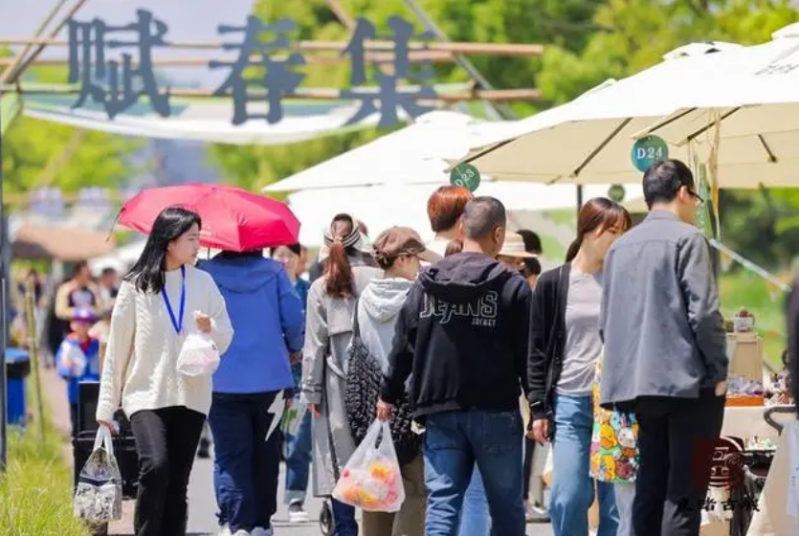
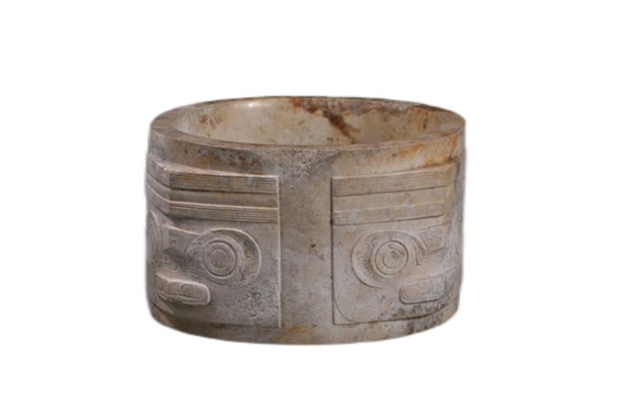
线下采访调研
线下采访3人总结
在悠久灿烂的良渚文化遗产所带来的浓厚历史氛围中，观览者陶醉于其独特而深远的文化魅力。良渚文化大走廊的发展成就斐然，正以前所未有的活力和创新速度持续更新；通过策划举办诸如“杭州良渚日”等一系列丰富多彩的文化活动，进一步提升了良渚遗址作为中华文明探源之旅重要站点的地位，致力于将其打造成为全球公认的中国古代文明“朝圣之地”以及中国文化底蕴的“展示橱窗”。
浙江在文化保护工作深入人心，提升人民的精神文化生活。在各个省份具有榜样作用，浙江深入贯彻习近平文化思想。

Slide 15
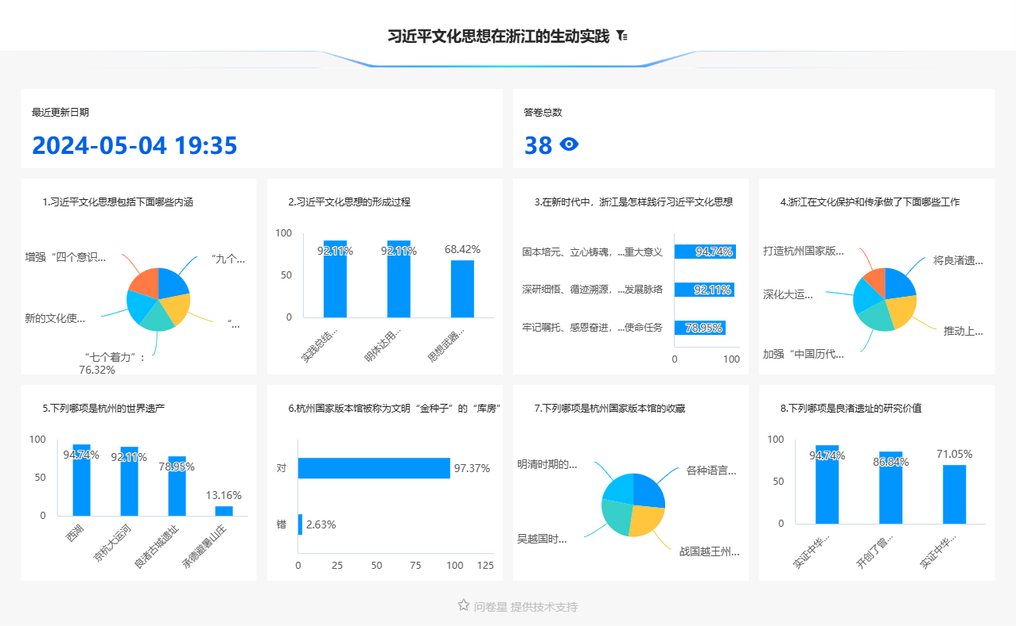

Slide 16
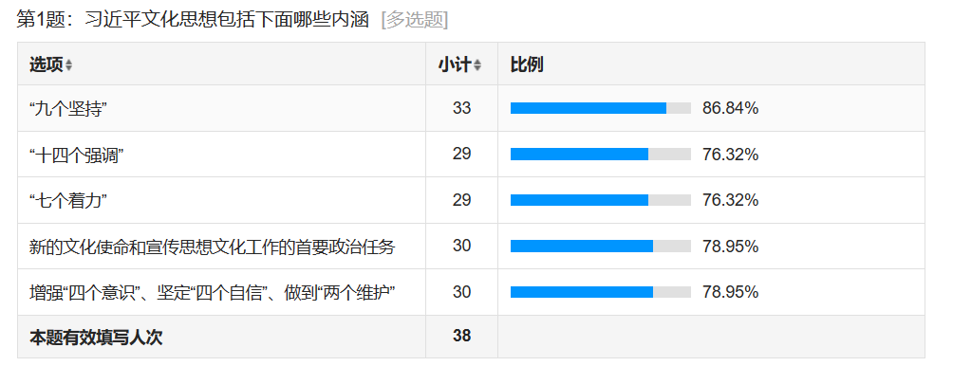
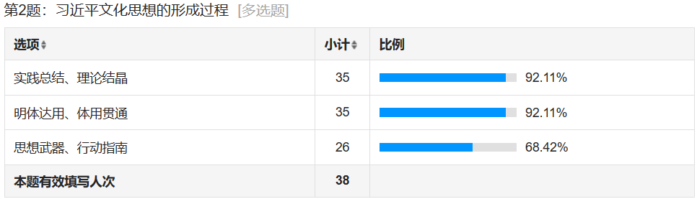
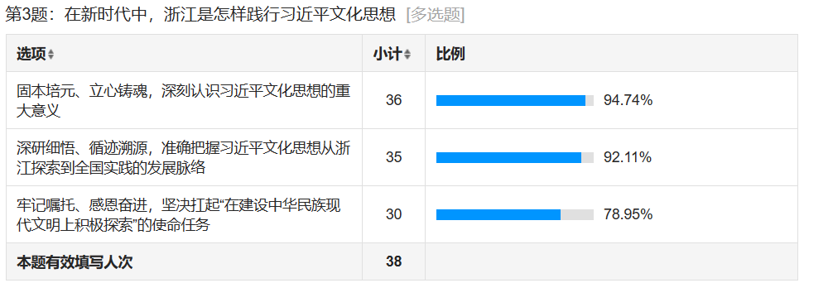
问卷分析
第一至三项分析
参与本次问卷调查的同学对习近平总书记的文化思想有着深厚的掌握与广泛的认知。结果显示，超过七成的受访学生对该领域的重要理念和实践内容有基础了解，有力证明了我国在培养具有文化自觉意识的新时代青年方面所付出的努力已结出累累硕果。
这反映出广大青少年群体正逐步内化习近平文化思想，并将其融入到自身的价值观念和行为规范之中，从而为推动文化强国建设奠定了坚实的群众基础和人才支撑。

Slide 17
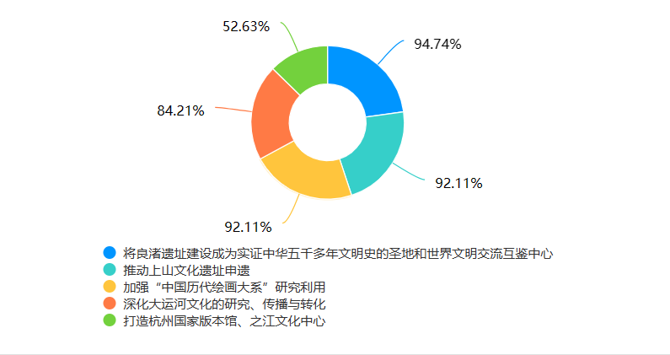
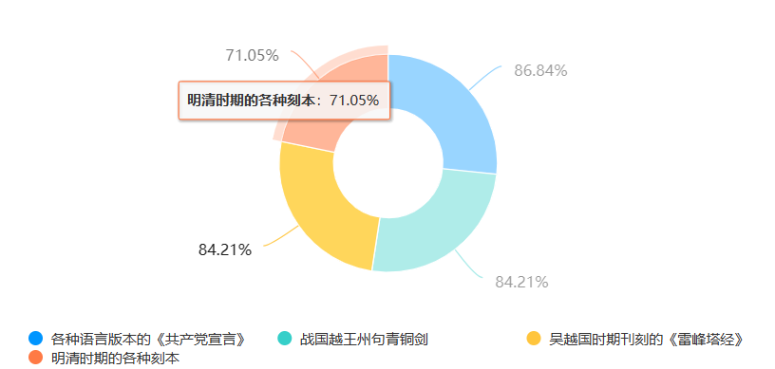
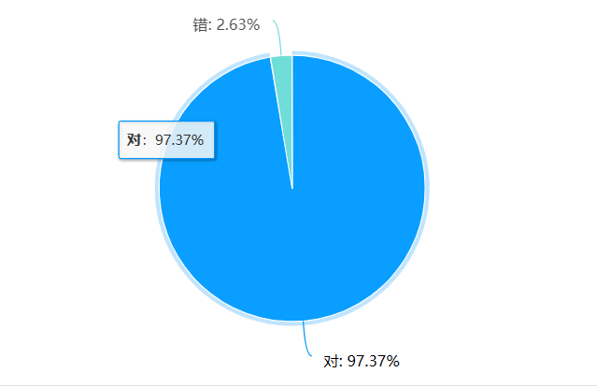
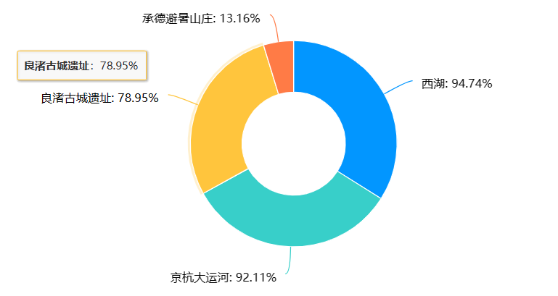
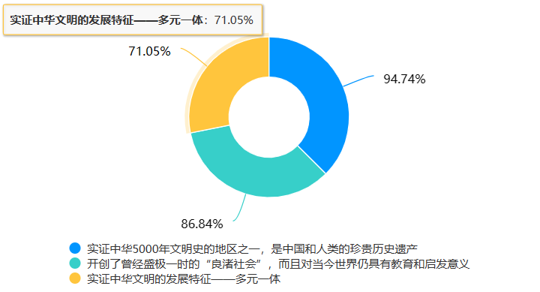
问卷分析
参与问卷调查的同学不仅对浙江在文化保护与传承方面的具体措施有着深入了解，还普遍展现出较高的文化素养水平。浙江通过深度挖掘本土文化资源，强化文化遗产保护，积极推动优秀传统文化创造性转化与创新性发展，成功地展示了中华文明深厚的历史底蕴和独特魅力；创新了文化服务方式，使得文化事业与文化产业双轮驱动，在全国范围内保持领先地位；积极推进国际文化交流与传播，生动讲述中国故事，有效传播中国声音，全方位塑造了浙江乃至中国的良好国际形象。
浙江在文化保护和传承方面已经做了多项工作。其中，将良渚遗址建设成为实证中华五千多年文明史的圣地。
良渚遗址的研究价值在于其对中国和人类历史的珍贵贡献，对当今世界的教育和启发意义，以及对中华文明发展特征的实证意义。
第四至第八项分析

Slide 18
肆
第四部分
结语
党的十八大以来，习近平总书记把宣传思想文化工作摆在治国理政的重要位置，出席一系列重要会议、发表一系列重要讲话、作出一系列重要指示批示，对各个领域，进行统筹谋划、分类指导、部署推进，倾注了巨大心血，投入了大量精力。

Slide 19
总结结语
习近平文化思想在浙江应继续践行
党的十八大以来，习近平总书记把宣传思想文化工作摆在治国理政的重要位置，出席一系列重要会议、发表一系列重要讲话、作出一系列重要指示批示，对网信、文艺、新闻、哲学社会科学、思政、文化传承发展等各个领域，进行统筹谋划、分类指导、部署推进，倾注了巨大心血，投入了大量精力。
习近平文化思想明体达用、体用贯通，作为不断展开的、开放式的思想体系，实现了既坚守“根”“魂”，又兼容并包的理论逻辑， 在继承中发展、在发展中创新的历史逻辑，遵循实践是认识的目的和归宿的实践逻辑的有机统一。
要在深刻把握习近平文化思想三重逻辑架构的基础上体悟真理、实践真理，更好发挥习近平文化思想在我国社会主义文化建设中的强大伟力，聚焦做好新时代宣传思想文化工作，明确宣传思想文化工作“举旗帜、聚民心、育新人、兴文化、展形象”的使命任务；讲好中国故事、传播好中国声音，向世界展现真实、立体、全面的中国。
浙江作为“重要窗口”，有条件、有责任打造全国领先的省域现代国际传播战略体系，以“浙江之窗”展示“中国之治”。深化“浙江文化金名片”海外传播工程，全面打响“诗画江南、活力浙江”省域文化品牌。

Slide 20
青年宣传教育
01
02
03
04
理论学习贯穿始终
创新学习形式
加强组织引导
解决青年关切
鼓励青年阅读习近平新时代中国特色社会主义思想的相关原著和原文，通过原汁原味的学习，深刻理解和领悟其内涵实质，真正做到入脑入心入魂。
运用鲜活事例、具体数据和群众语言来阐述理论知识，通过线上线下相结合的方式，比如利用军事职业教育课堂、互联网资源和新媒体平台，使理论学习更具时代感和吸引力。
各级团组织应当发挥积极作用，组织各类学习研讨活动，带领团员和青年一起学习交流，增进理解和认同，同时，通过举办读书班、专题讲座等形式，提升学习的深度和广度。
在学习过程中，切实关注并解决青年的现实问题和需求，让青年在感受党的关怀和温暖的同时，也能深刻体会到习近平新时代中国特色社会主义思想的实践意义和价值所在。

Slide 21
谢谢聆听
人民有信仰 民族有希望 国家有力量

